Slide 1
03
버젼 관리와 자동화 빌드툴 이해하기
스프링 프로젝트 세팅
Notes:
안녕하세요~ 이번 시간에는 지난 시간 학습했던 지라& 지라 컨플루언스의 작업을 토대로
소스를 어떻게 관리하는지! 그리고 어떻게 배포를 할 수 있을지 그런 배포 전략들을 실행해 볼 수 있는 젠킨스에 대해서
학습을 하려고 하는데요~
그 전에 실제로 프로젝트를 AWS 에 올려보는 작업을 먼저 해보려고 합니다.
그리고~ 이 프로젝트를 실제 빗버킷을 통해서 소스를 올려보고~! 또 이 프로젝트를 젠킨스를 통해서 배포해보는 과정을 통해서
훨씬 더 실무적인 느낌들을 가져갈 수 있을 것이라고 생각해봅니다.

Slide 2
버젼 관리와 자동화 빌드툴 이해하기
03

Slide 3
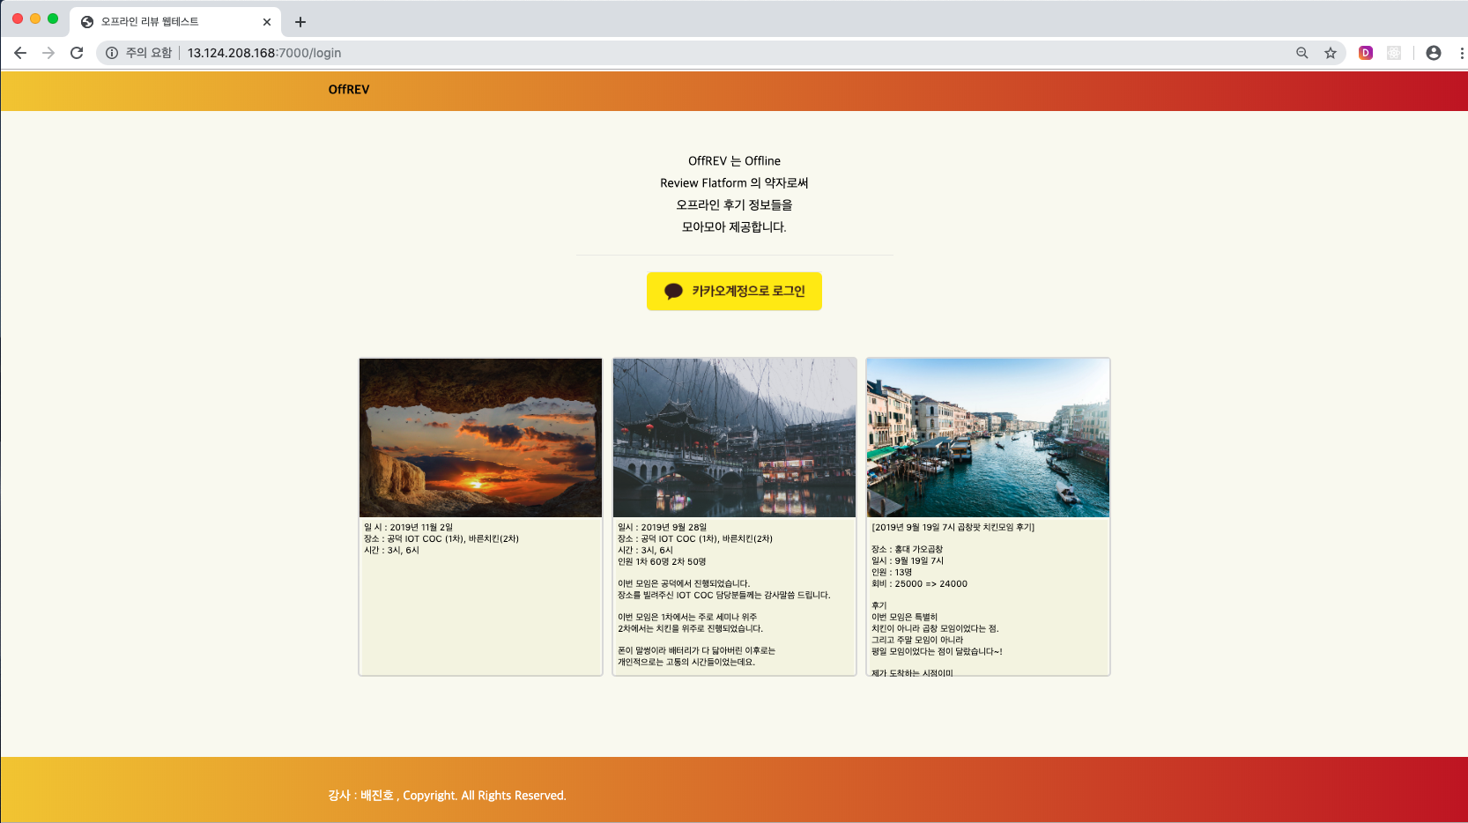
스프링 프로젝트 세팅
03
버젼 관리와 자동화 빌드툴 이해하기
사용할 프로젝트 예시
Notes:
이번 시간에는 실제로 프로젝트를 미리 올려 보았습니다!
이 프로젝트의 컨셉은 요새 강의나 오프라인으로 다양한 모임들이 활발하게 일어나고 있는데요.
이런 리뷰 정보들을 모아주는 사이트입니다. 더 많은 사진이 있을 수 있겠고 더 많은 글이 있을 수 있겠죠!
그리고 갯수도 더 다양할 수 있을 것이고요!
현재는 딱 화면상에 사진 정보, 리뷰 내용, 그리고 화면 구성과 로그인 버튼들을 구현해 놓은 상황인데요!
점차 강의가 진행되는 동안 로그인과 글쓰기 그리고 수정 삭제 등등 실제 서비스에 가까운 프로젝트를 만들어 갈 수 있을 것 같네요!

Slide 4
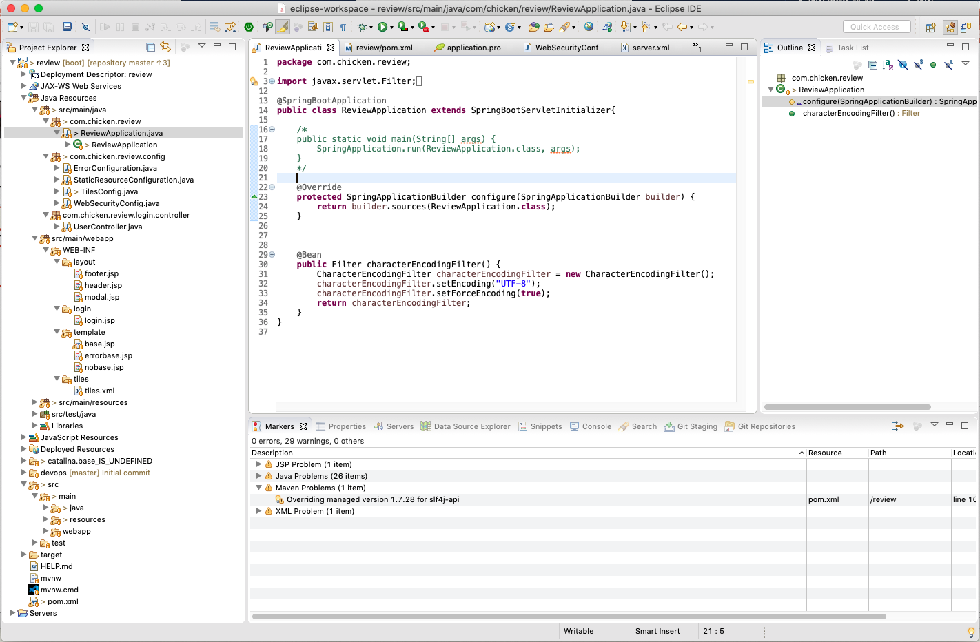
스프링 프로젝트 세팅
03
버젼 관리와 자동화 빌드툴 이해하기
Notes:
이 화면은 이클립스 화면입니다. 이번 강의에서는 자바, 스프링, 이클립스 등등
프로그램과 프로젝트에 대한 설명을 하지는 않을 것입니다. 해당 소스를 활용해서
소스를 배포할 수 있도록 테스트 하는 과정을 진행하도록 하겠습니다.

Slide 5
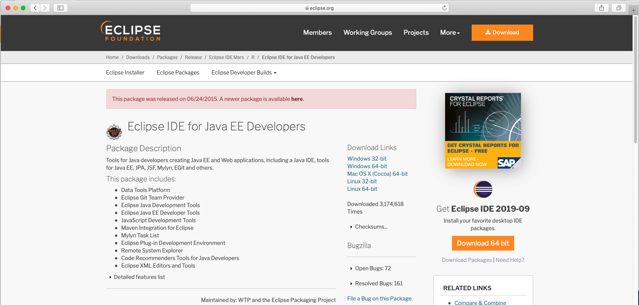
스프링 프로젝트 세팅
03
버젼 관리와 자동화 빌드툴 이해하기
https://www.eclipse.org/downloads/packages/release/mars/r/eclipse-ide-java-ee-developers
Notes:
이 화면은 이클립스를 설치하는 화면입니다. 보통 자바강의를 기본적으로 수료하거나 이미 진행한 분들은
기본적으로 설치를 하실 수 있겠지만, 모르시는 분들을 위해서 링크를 첨부해 드립니다.
이클립스 IDE 는 Java, Spring, Spring boot 등등의 자바 프레임 워크를 사용해서 소스를 만들어서 동작 시켜보기에
유용한 툴입니다. 기본적으로 소스 작성시에 오류나 틀린 것들을 잡아주는 기능을 포함하고 있습니다.
최근에 이런 툴들로 VSC 라는 비쥬얼 스튜디오 코드, 혹은 인텔리 제이 같은 툴들도 많이 나오고 있는데요!
저희는 흔히 사용하는 무료툴인 이클립스를 통해서 진행을 해보려고 합니다. 만약 스프링 부트용 IDE 를 쓰려고 하시면
STS IDE 라는 것을 설치하시면 됩니다.

Slide 6
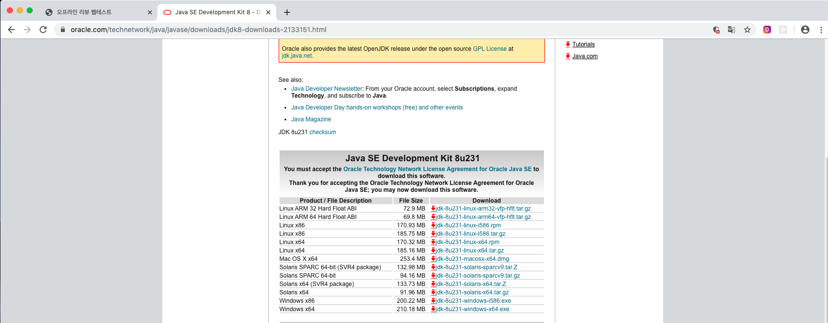
스프링 프로젝트 세팅
03
버젼 관리와 자동화 빌드툴 이해하기
https://www.oracle.com/technetwork/java/javase/downloads/jdk8-downloads-2133151.html
Notes:
이클립스를 설치하다 보면 컴퓨터 내에 자바가 설치되지 않아서 이클립스가 실행되지 않는 경우가 있을 수 있습니다.
이클립스 툴의 특성상 자바가 깔려있어야 실행이 되기 때문에 java 를 깔아 줍니다. 자기 컴퓨터에 설치를 할 경우는
오라클 사이트에 들어가서 jdk 1.8 이상으로 설치해 주시면 됩니다.
오라클 사이트의 주소는 www.oracle.com 이고 세부 url 주소는 화면에 나온 경로를 참고 하시면 됩니다.
보통 아래와 같이 Java SE Development Kit 8u231 이런식으로 적혀있는 곳에 Accept 버튼을 눌러서 동의하고
윈도우면 윈도우 jdk , 나머지는 리눅스냐 맥이냐를 판단하여 설치하면 됩니다.
만약 AWS 나 리눅스 서버에서 자바를 설치하려고 하는 경우는 openjdk 를 사용하시면 됩니다.

Slide 7
스프링 프로젝트 세팅
03
버젼 관리와 자동화 빌드툴 이해하기
Notes:
이클립스가 설치가 다 끝나고 나면, 이렇게 이클립스 화면을 볼 수 있습니다. 저희는
스프링 부트를 이용할 것이기 때문에 STS 를 사용하거나
이클립스 마켓에서 STS 툴킷을 다운 받아야 합니다.

Slide 8
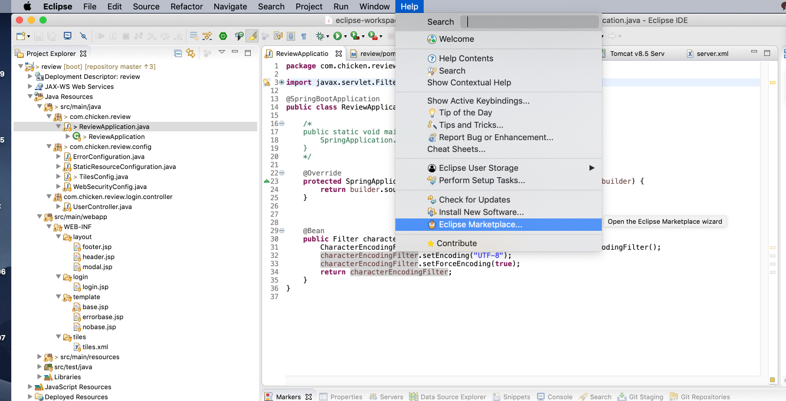
스프링 프로젝트 세팅
03
버젼 관리와 자동화 빌드툴 이해하기
Notes:
상단 메뉴를 클릭해서 Help – Eclipse Marketplace 를 클릭합니다.
최근 IDE 에서는 많은 기능들을 플러그인 형태로 제공합니다. 즉 원하는 기능들을 다운 받아서 붙여 넣을 수 있는 기능들인데요
과거에는 이런 기능을 사용하기 위해서 jar 라는 압축된 파일의 기능형태의 라이브러리들을
불러와서 넣어주어야 하는 번거로움들이 있었지만, 최근에는 이렇게 마켓에서 다운 받고 재시작을 한번하면 해당
기능들을 사용할 수 있습니다.

Slide 9
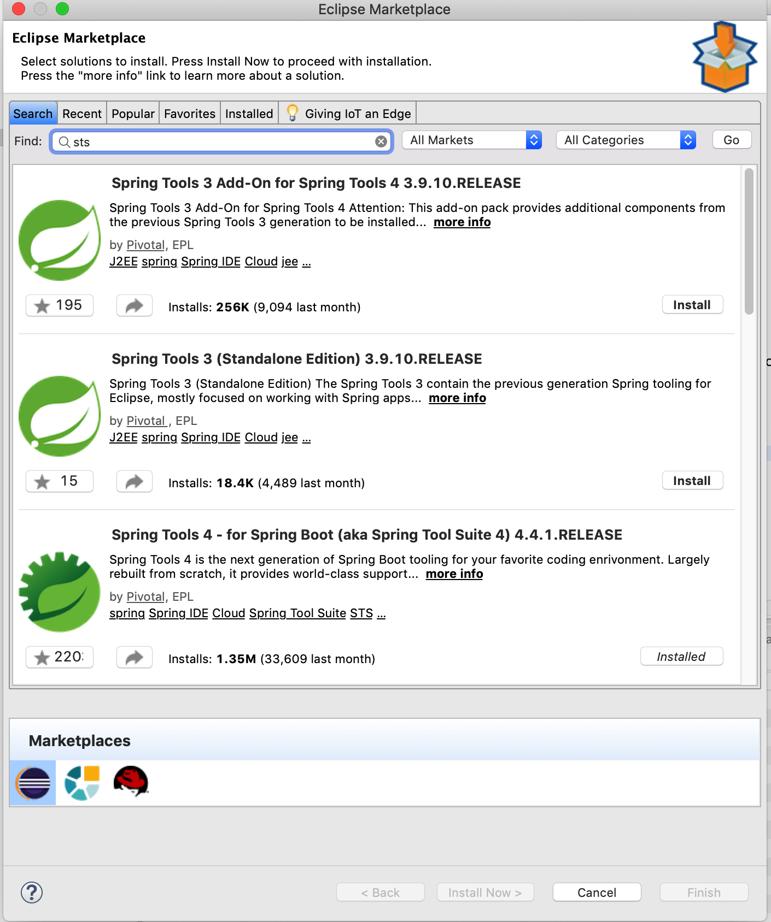
스프링 프로젝트 세팅
03
버젼 관리와 자동화 빌드툴 이해하기
Notes:
위 마켓 플레이스에서 sts 로 검색을 하면 스프링 툴이 여러가지 종류가 나옵니다.
저희는 스프링 툴스 4 를 클릭합니다. 우측 하단에 install 을 눌러주시면 자동으로 설치가 완료 됩니다.

Slide 10

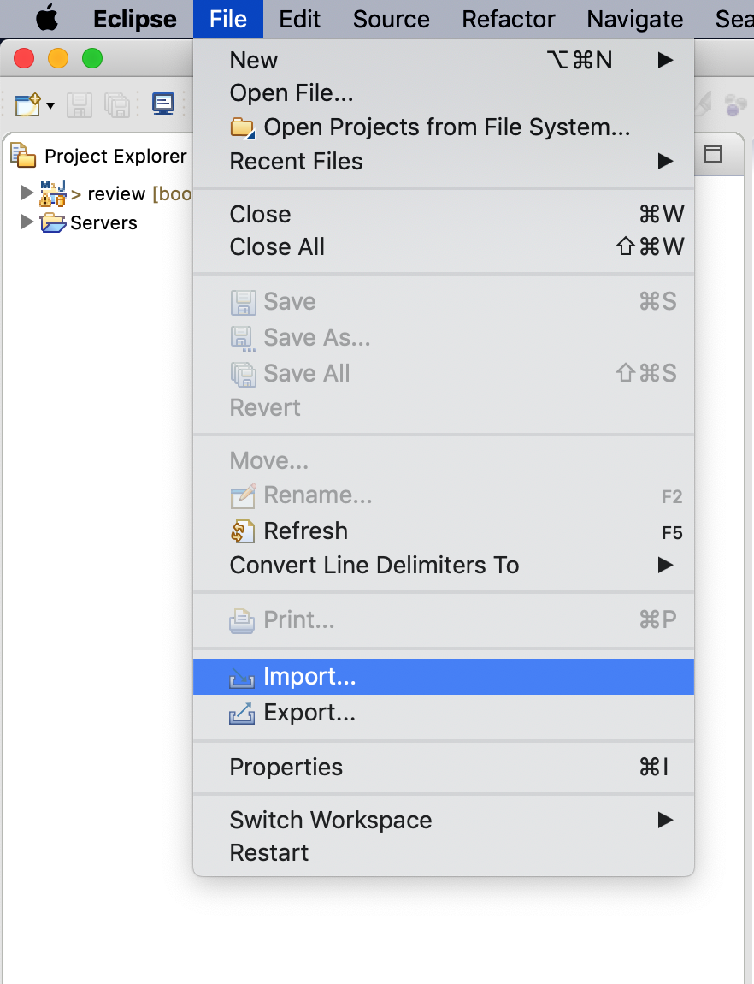
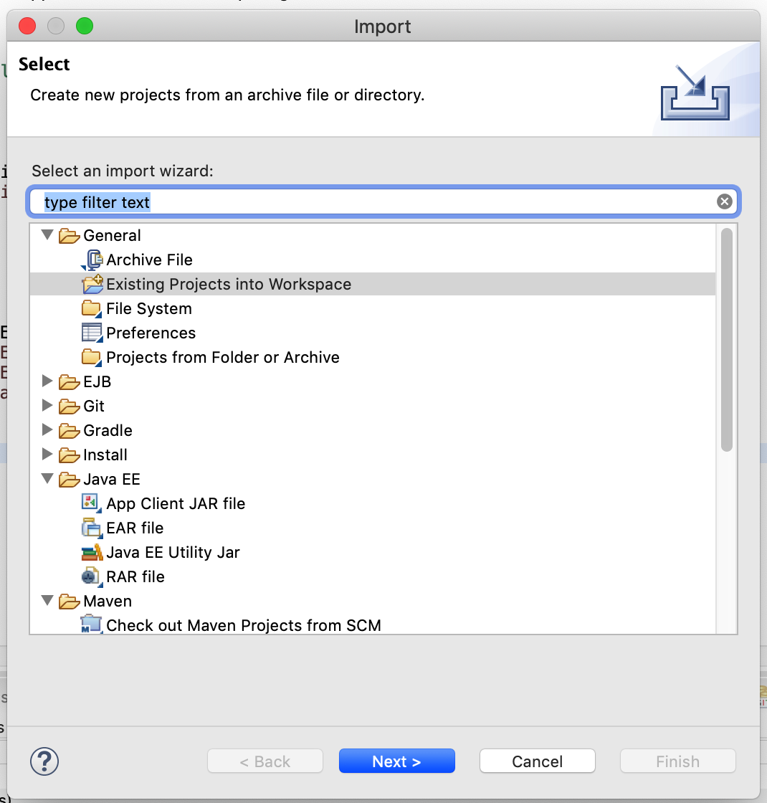
스프링 프로젝트 세팅
03
버젼 관리와 자동화 빌드툴 이해하기
Notes:
첫 프로젝트에 제공하는 파일이 ZIP 파일로 있는데요. 이 해당 파일을 압축을 해제합니다. 그리고
이클립스에서 파일 – Import 를 누릅니다. 그리고 Existing Projects into Workspace 를 눌러서
작업 공간에 있는 프로젝트를 부르겠다라고 선택합니다 그리고 next 를 눌러줍니다.

Slide 11
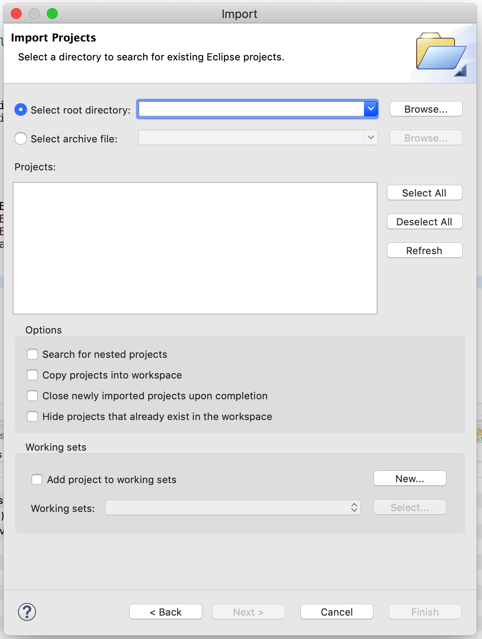
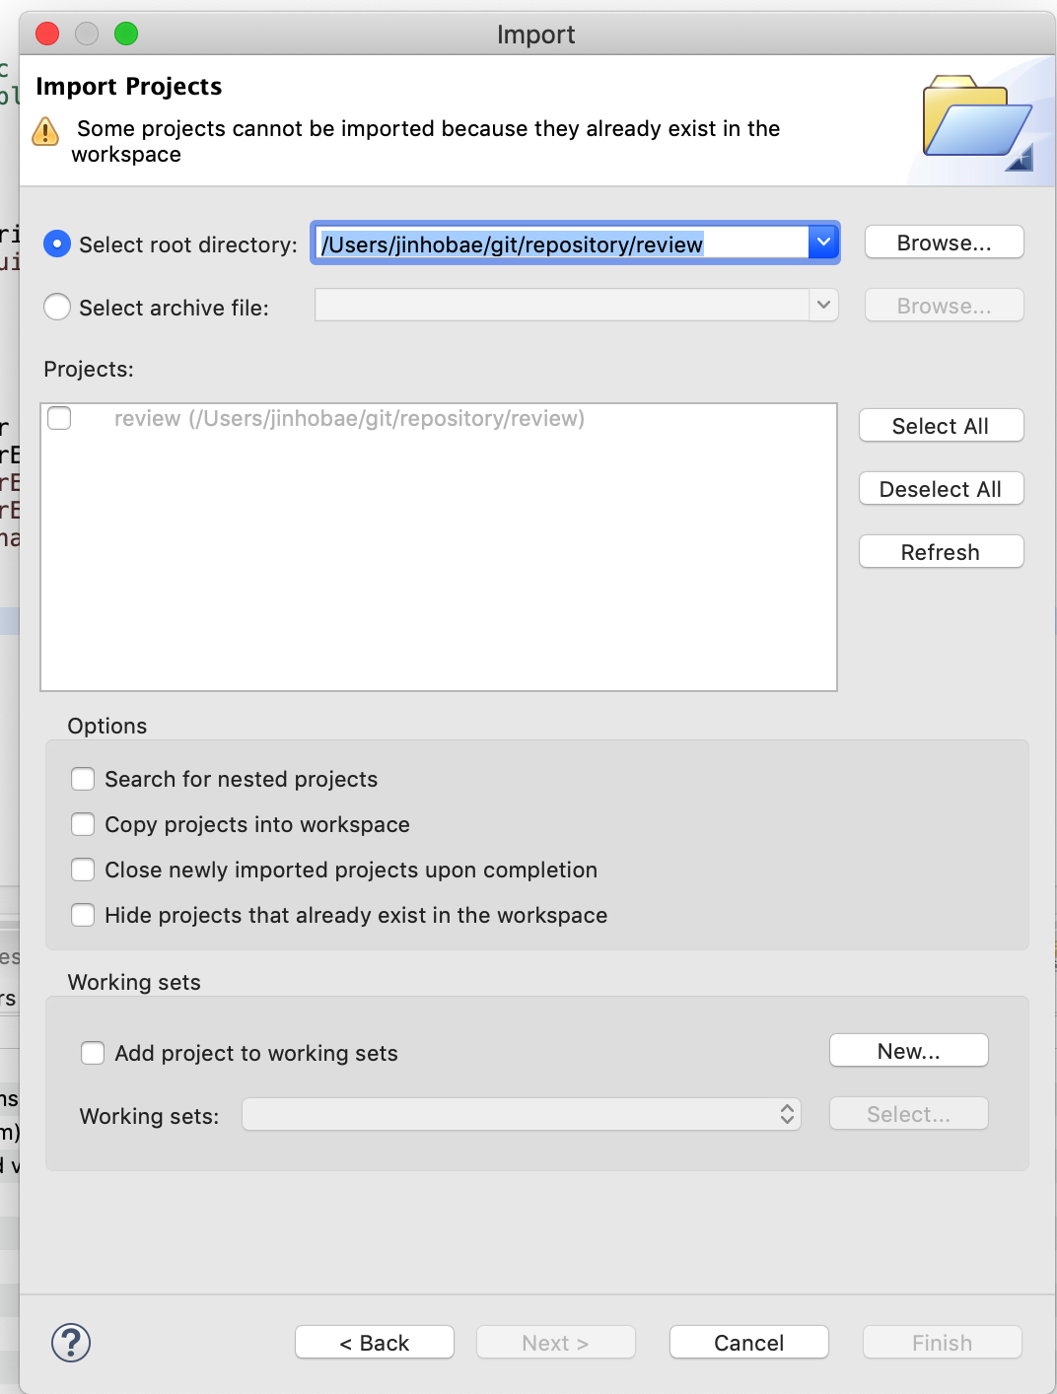
스프링 프로젝트 세팅
03
버젼 관리와 자동화 빌드툴 이해하기
Notes:
Select root directory 에서 Browse 를 눌러서 review.zip 파일을 해제한 곳으로 가서 해당 프로젝트를 불러옵니다.
해당 공간에 프로젝트가 있으면 하단에 프로젝트에 정상적으로 로드가 됩니다. 해당 체크박스를 누르고 Finish버튼을
누르면 프로젝트가 로드되게 됩니다.

Slide 12
스프링 프로젝트 세팅
03
버젼 관리와 자동화 빌드툴 이해하기
Notes:
정상적으로 로드가 끝나면 이 화면과 같이 아무런 에러 없이 잘 뜨게 되는데요~ 만약 정상적으로 잘 되지 않는 경우는 몇가지 옵션들이 정상적으로 되어있는지 확인을 해주어야 합니다.

Slide 13
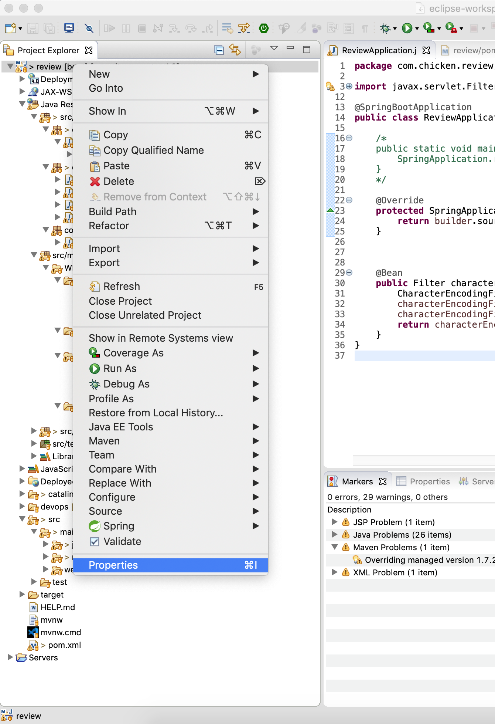
스프링 프로젝트 세팅
03
버젼 관리와 자동화 빌드툴 이해하기
Notes:
프로젝트를 우클릭해서 Properties 를 클릭합니다.

Slide 14
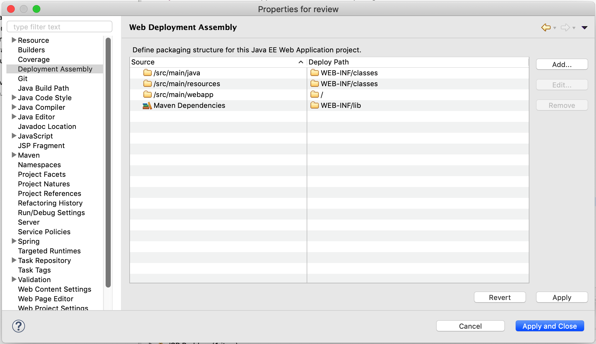
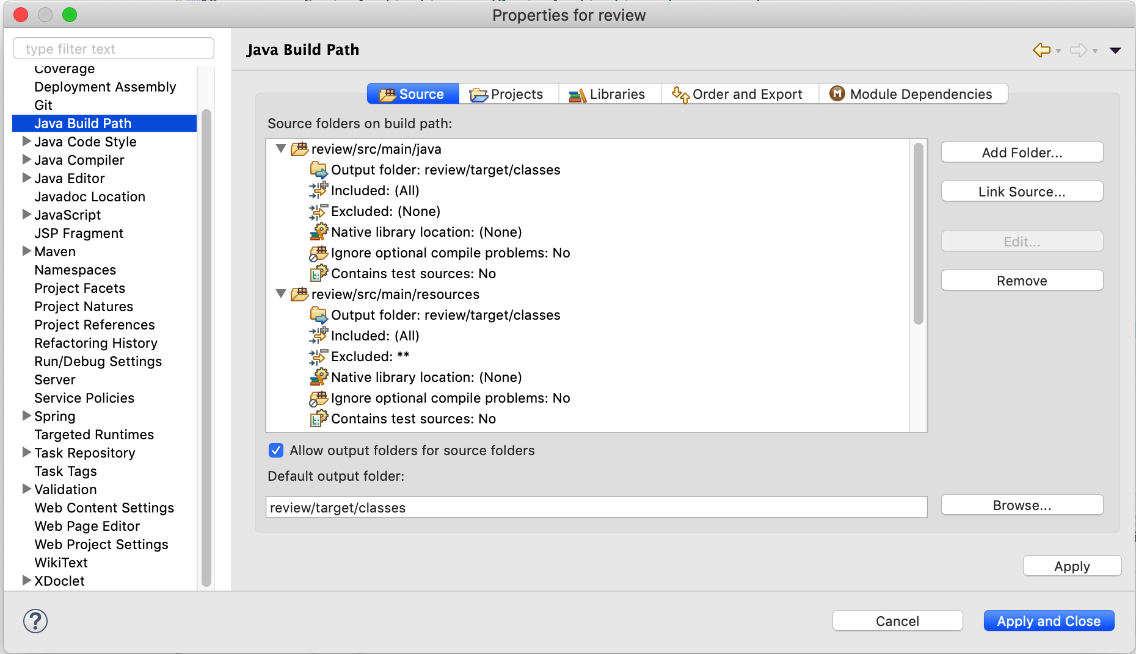
스프링 프로젝트 세팅
03
버젼 관리와 자동화 빌드툴 이해하기
Notes:
몇가지 설정이 정상적인이 여부를 체크해야 하는데요. Deployment Assembly 를 통햇거
소스가 컴파일 되고 나서 어떤 폴더로 가는지 해당 폴더의 위치를 확인합니다.
그리고 자바 빌드 패스를 선택해서, 해당 Source 가 잘 설정이 되어있는지 확인합니다.

Slide 15
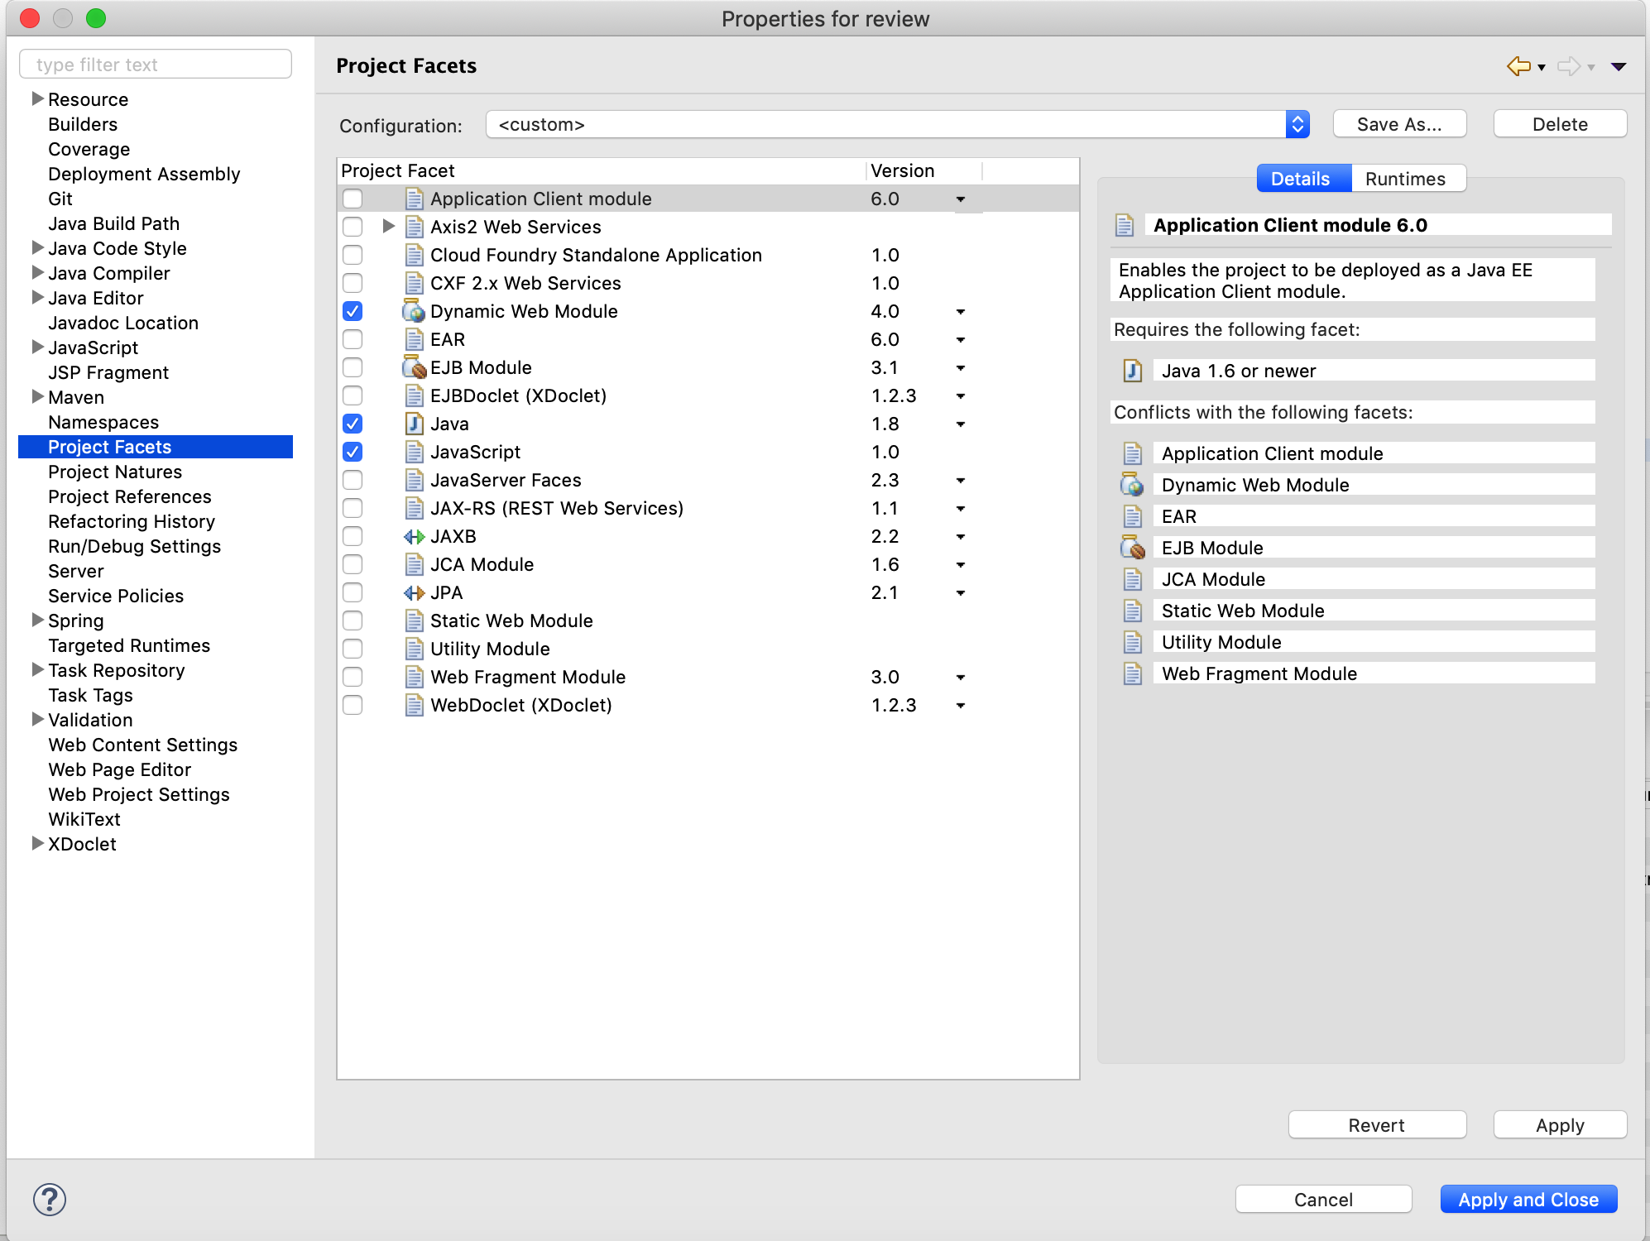
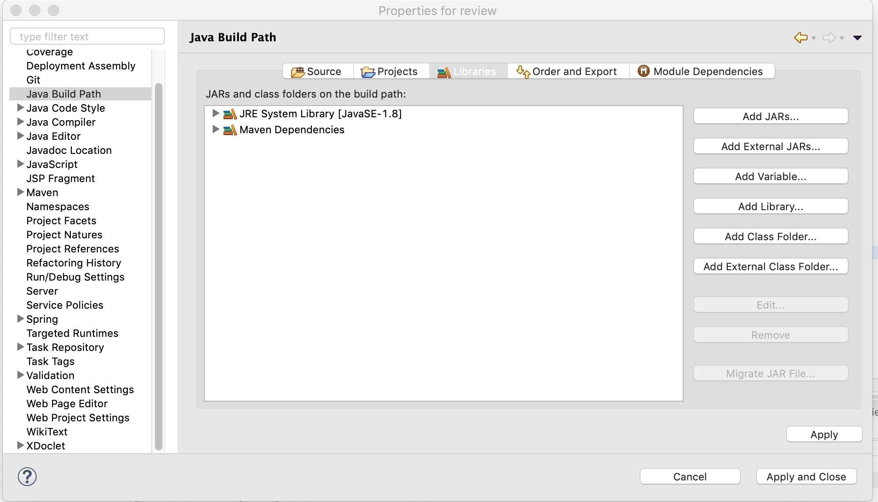
스프링 프로젝트 세팅
03
버젼 관리와 자동화 빌드툴 이해하기
Notes:
그리고 제일 중요한 부분이 Libraries 텝입니다. 해당 텝에 JRE SYSTEM Library가 정상적으로 자바 1.8로 세팅이 되어있는지
확인합니다. 만약 이게 설치된 자바로 매핑이 안되어 있으면 찾아어 연결해주어야 합니다.
그리고 Project Facets 부분을 한번 확인해 줍니다. 간혹 java script 부분이 빠지는 경우도 있고 Dynamic Web Module
이 빠져있기도 하기 때문에 이부분이 잘 체크 되어있는지 확인해 줍니다.
그리고 java compiler 텝으로 들어가서 자바 버젼이 잘 매치가 되어있는지 확인해 줍니다.

Slide 16
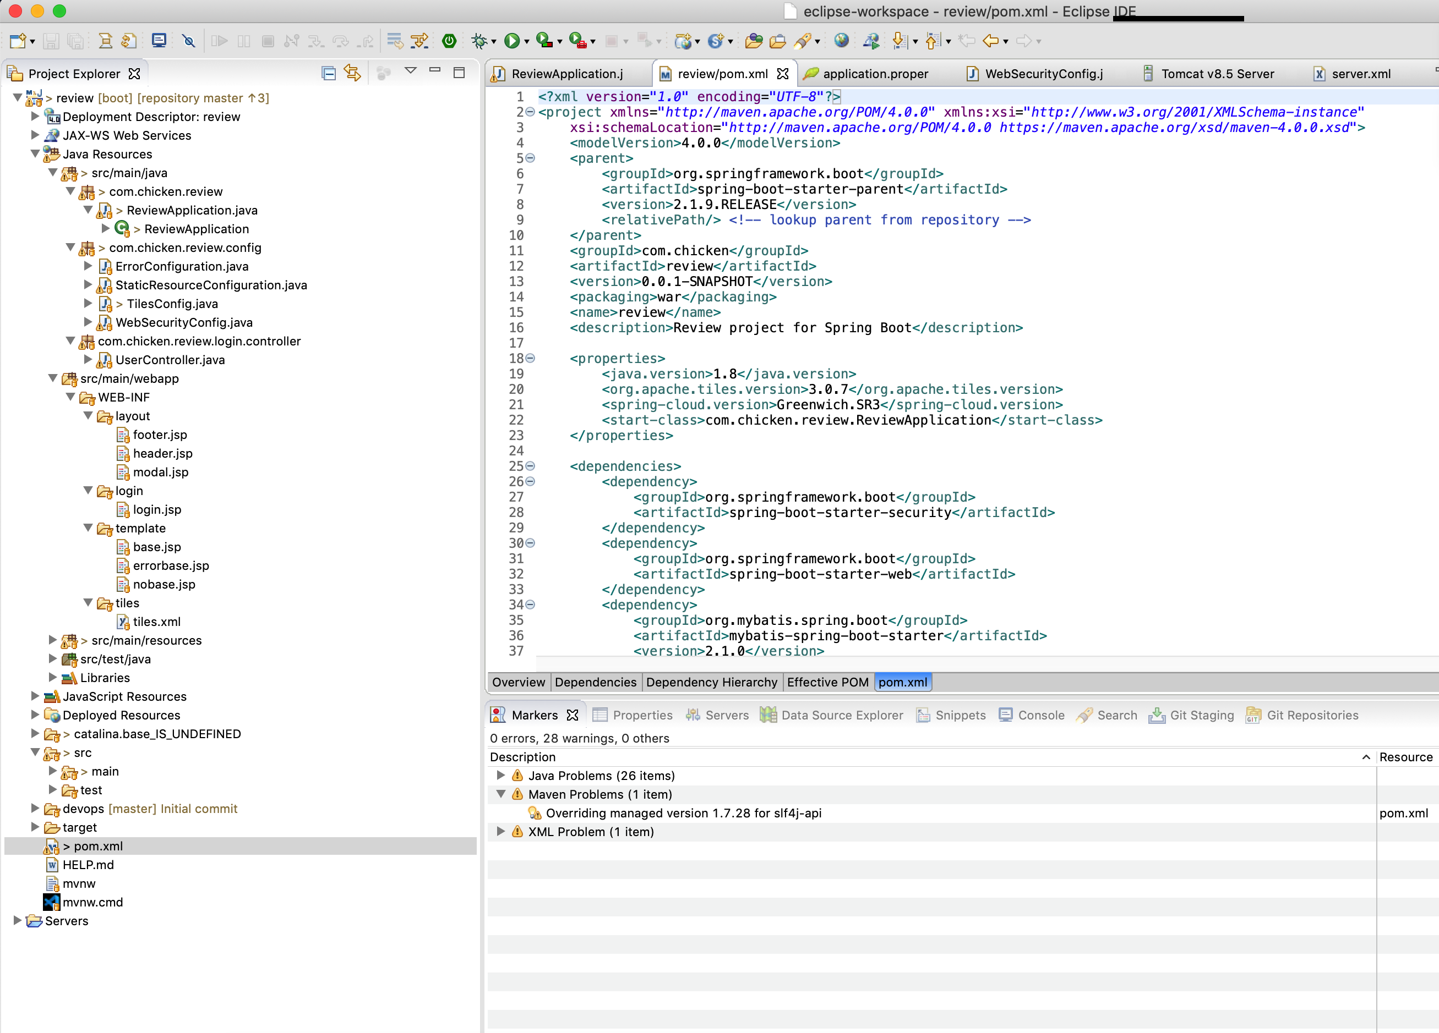
스프링 프로젝트 세팅
03
버젼 관리와 자동화 빌드툴 이해하기
Notes:
프로젝트에서 pom.xml 이라는 것이 maven 관련된 파일입니다. Maven 과 gradle 은 라이브러리 관리,
의존성 관리라고도 하는데요. Pom 파일 내에서 패키징에 처음에 jar 파일로 되어있는 것을 war 파일로 바꾸어 줍니다.

Slide 17
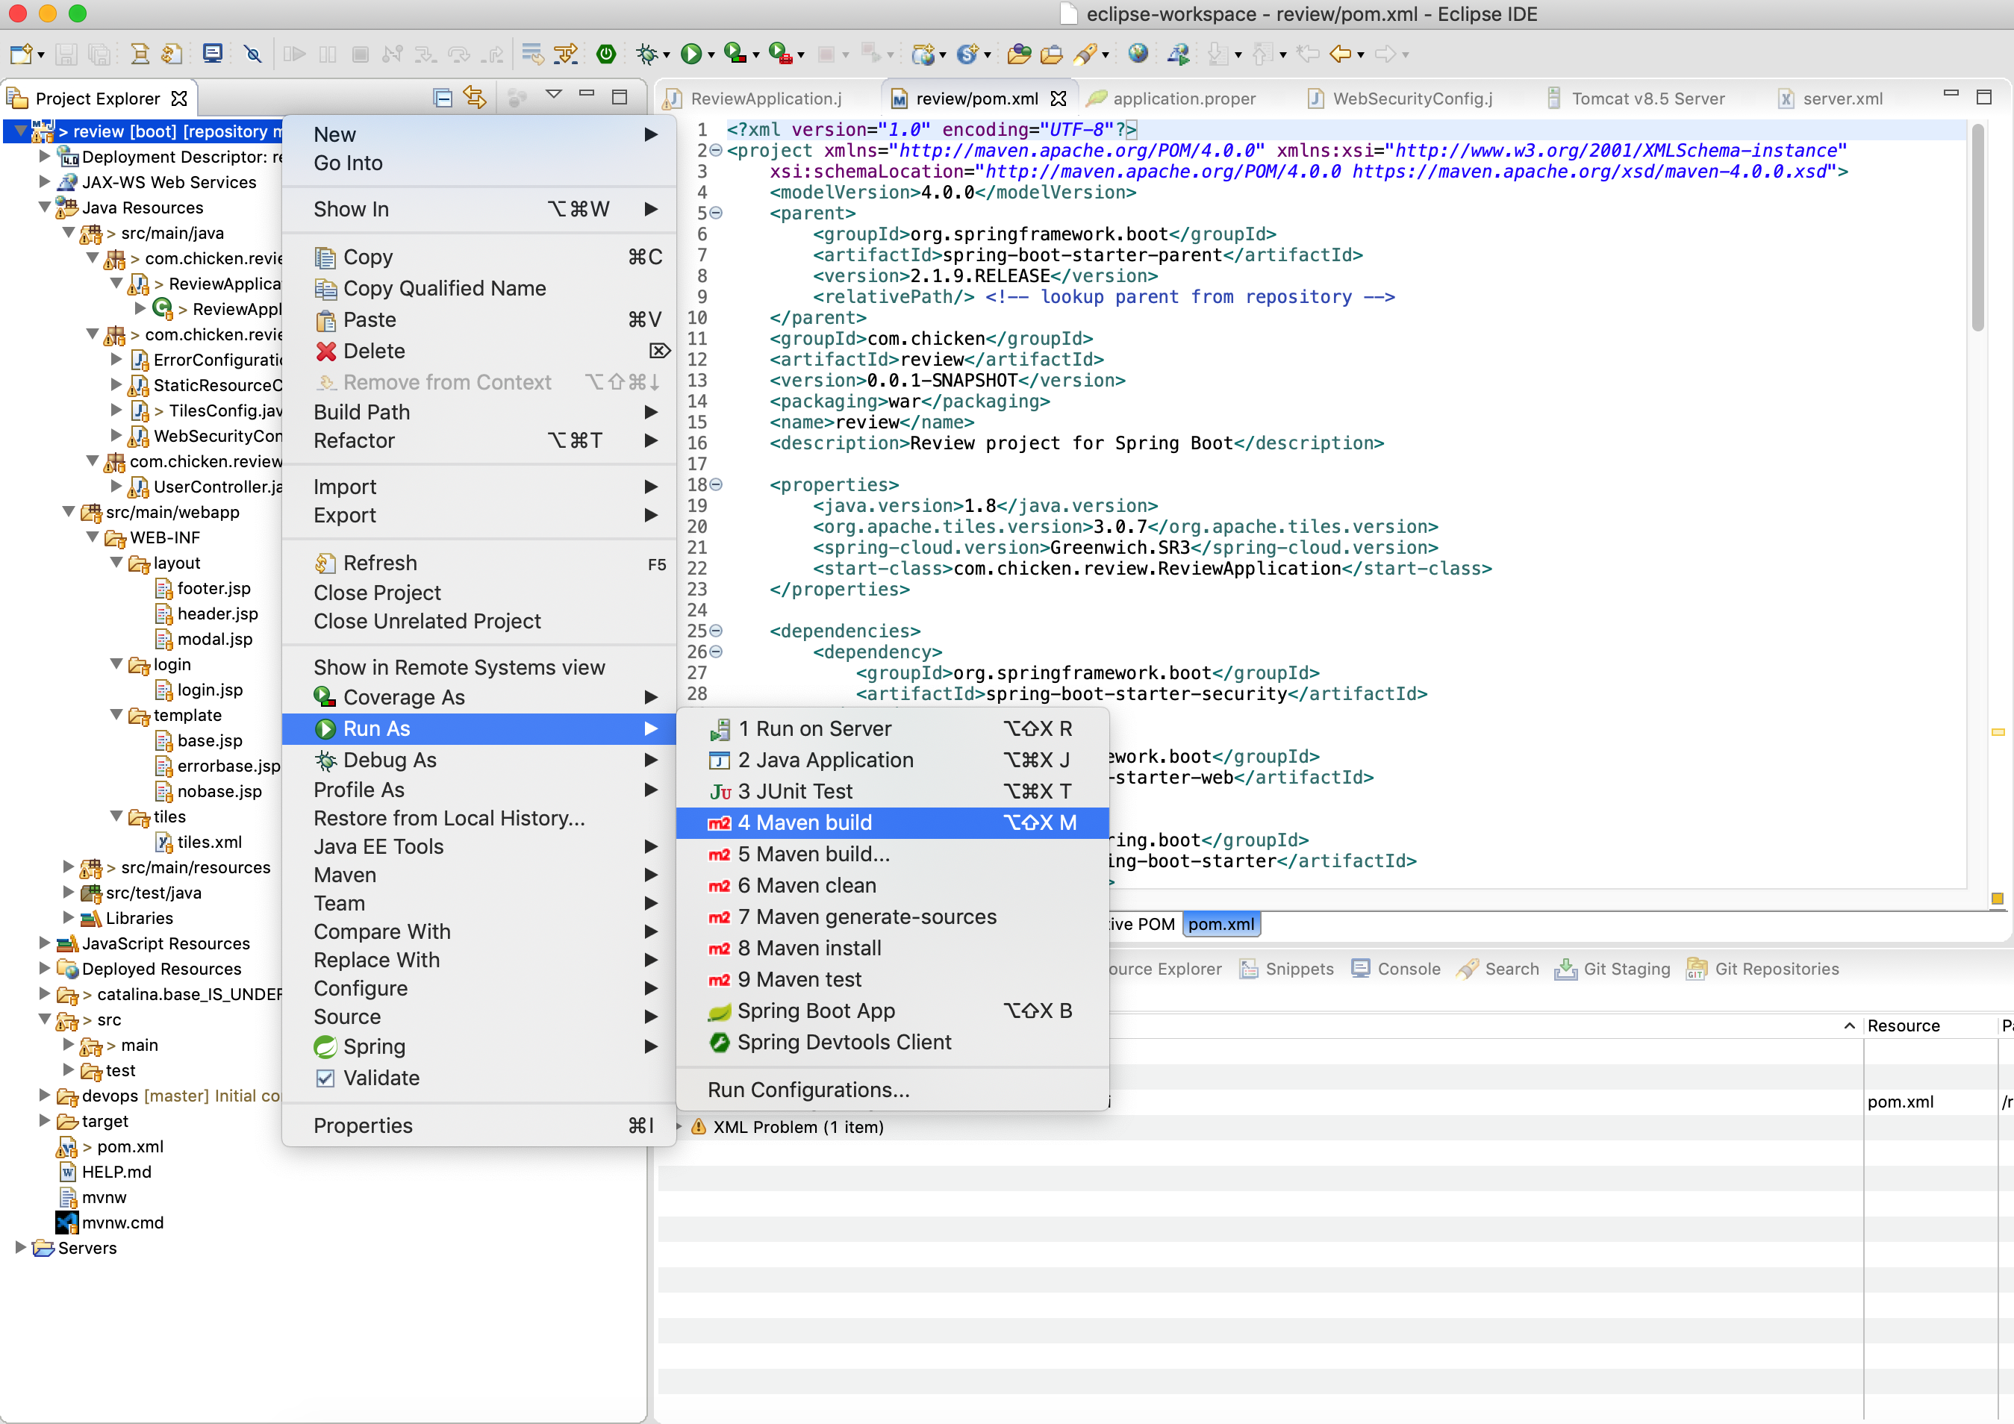
스프링 프로젝트 세팅
03
버젼 관리와 자동화 빌드툴 이해하기
Notes:
그리고 프로젝트를 우클릭해서 Run As – Run Configurations 를 클릭해 줍니다.

Slide 18
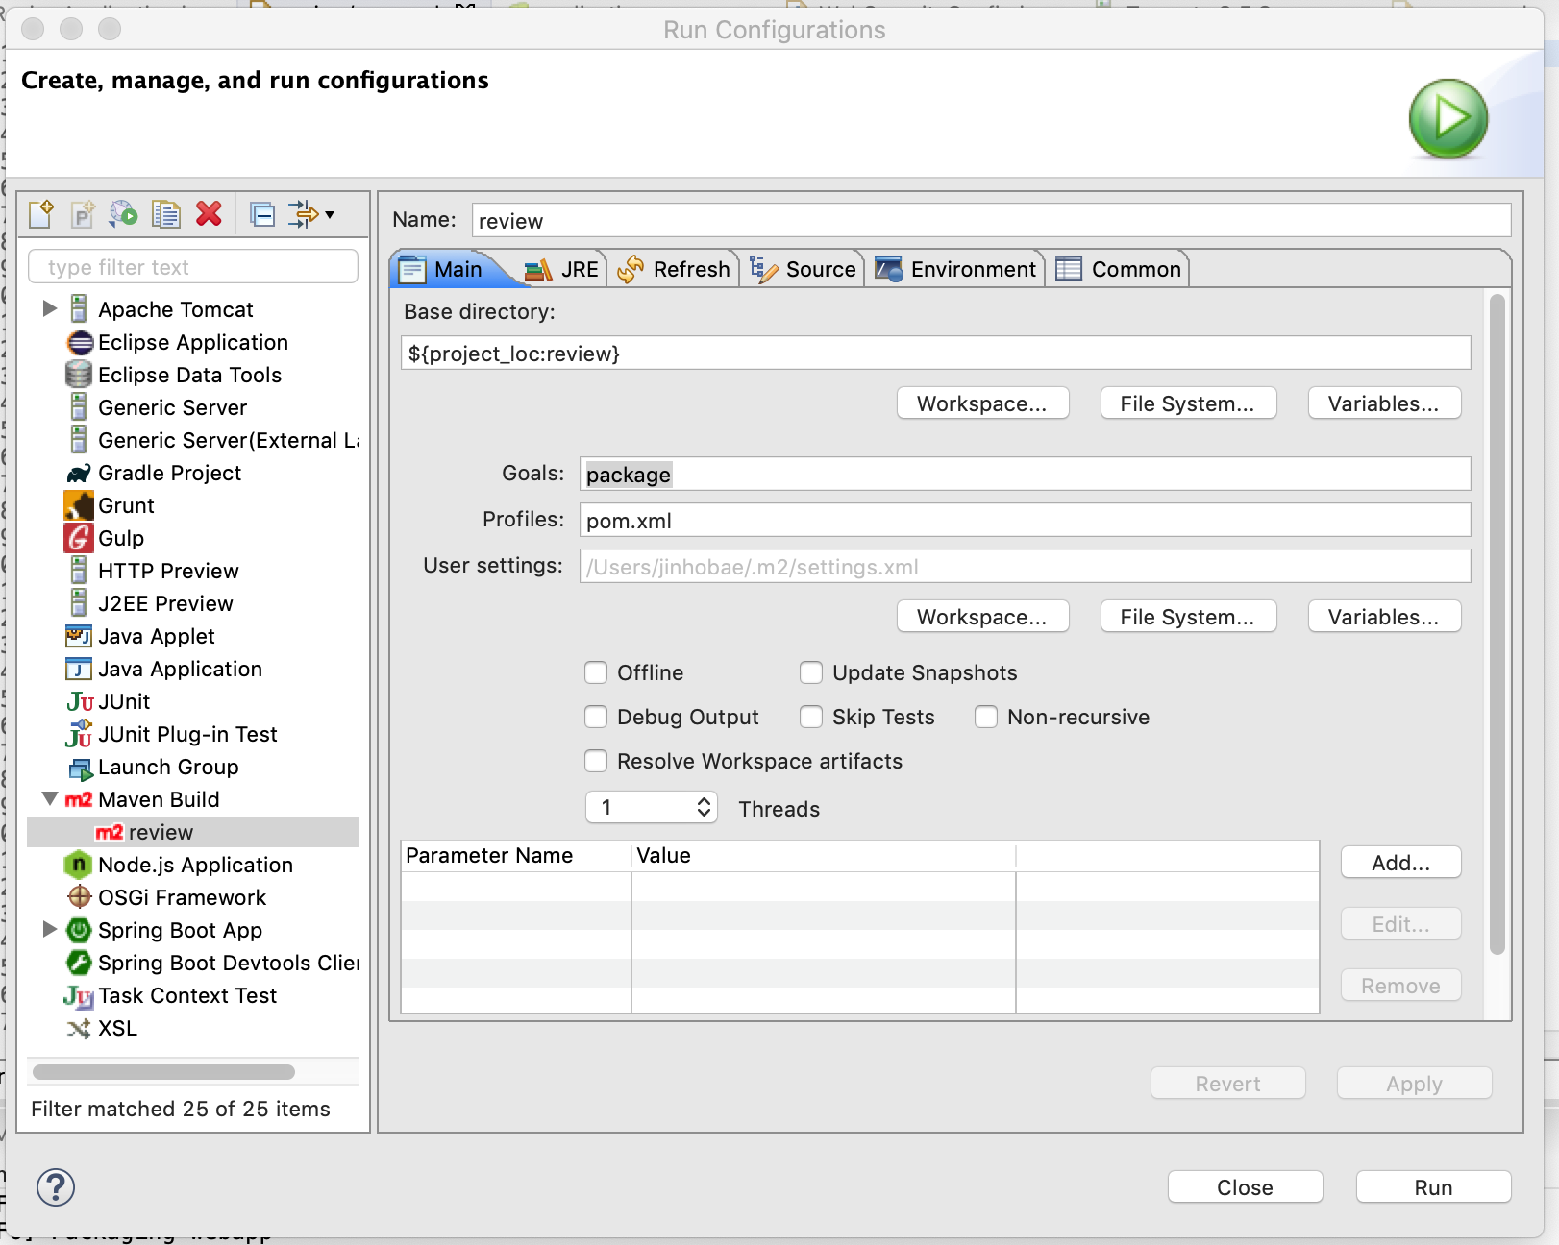
스프링 프로젝트 세팅
03
버젼 관리와 자동화 빌드툴 이해하기
Notes:
여기에서 Goals 에 package 라고 목표를 입력해 주시고, run 을 눌러서 빌드를 실행해 줍니다.

Slide 19
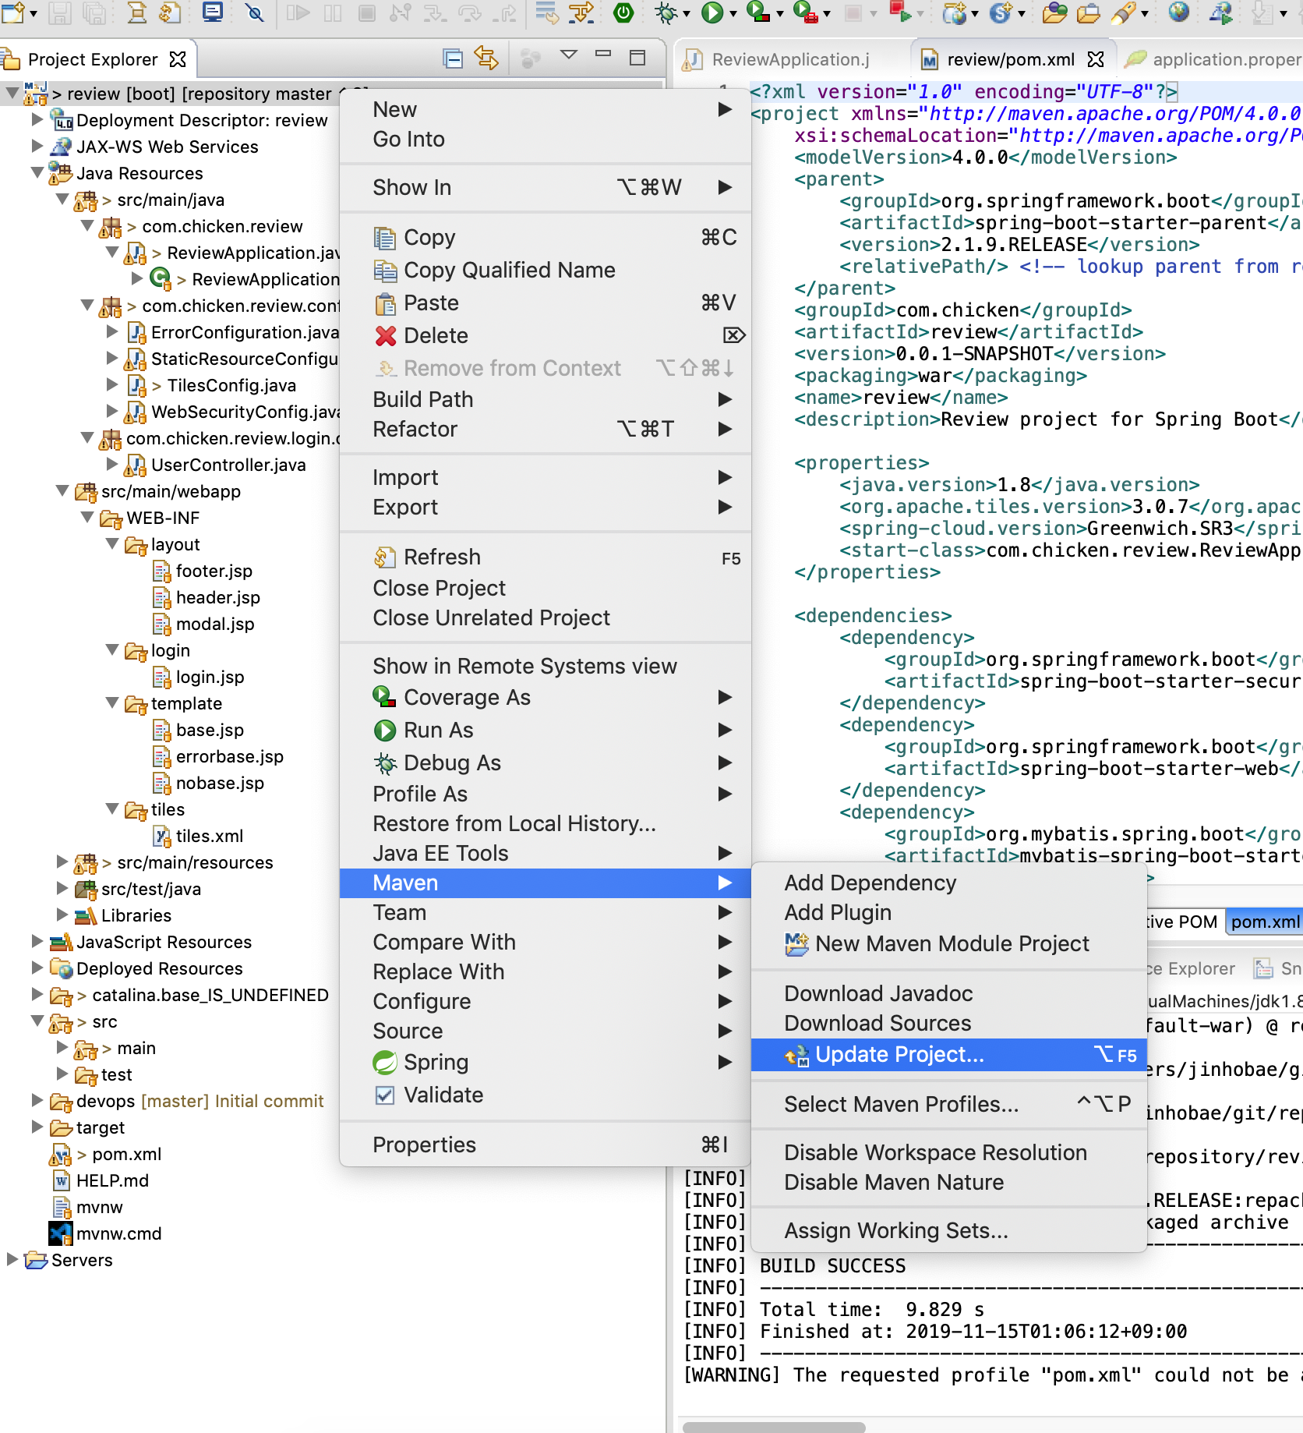
스프링 프로젝트 세팅
03
버젼 관리와 자동화 빌드툴 이해하기
Notes:
그리고 다시 프로젝트를 우클릭해서 Run As – Maven Build 를 클릭해 줍니다.
혹시 모르니 프로젝트를 우클릭 후에 Maven, Update Project 를 해서 현재 maven 을 최신화 시킵니다.
그리고 maven build 를 눌렀을때 정상적으로 빌드가 완료 되면 war 파일이 target 폴더에 생성되게 됩니다.
이 파일을 서버에 올리게 되면 서버에서 서비스가 동작하는 것을 볼 수 있습니다.
이번 강의는 스프링 프로젝트의 설정과 IMPORT 그리고 WAR 파일 만들기를 해보았는데요.
스프링을 간단히 세팅하는 화면을 보고난 뒤에 다음 강의는 서버에 스프링 서비스를 올려보기를 해보겠습니다.

